Slide 1
Expérimentation BTS
Lycée Koeberlé
Tremplin BTS

Slide 2
Le projet
Constats
Le recrutement est parfois difficile certaines années dans les sections de BTS (Assistant de Manager, Comptabilité et Gestion des Organisations, Négociation et Relation Clients
La proportion d’étudiants issus de bacs professionnels augmente
Notes:
Le recrutement est parfois difficile et les désaffections en début d’année sont fréquentes.
Cette année le BTS AM compte environ 40 % d’étudiants issus de bac pro. En BTS NRC, il y a un engagement de recruter environ 1/3 d’étudiants en provenance de bac pro.

Slide 3
Le projet
Objectifs
Faire connaître nos formations aux personnes susceptibles de les intégrer
Favoriser l’adaptation en début de formation et éviter les désaffections
Mutualiser les pratiques
Notes:
L’objectif initial de notre projet était de proposer une année de transition en vue d'intégrer un BTS du lycée (élèves en échec, reconversion, ...). Donc créer une classe spéciale dans l’établissement.
Objectifs :
- faire connaître nos filières de BTS (AM, CGO, NRC) auprès de personnes susceptibles d'intégrer ces formations (notamment bac pro)
- favoriser l'adaptation des étudiants en première année de BTS par des dispositifs de remédiation et/ou d’apprentissage. Eviter les désaffections en début d'année
- mutualiser les pratiques en proposant du contenu partagé entre les sections de BTS de l’établissement

Slide 4
Le projet
Document de communication
Un dépliant de communication a été créé à destination des élèves de bacs professionnels lors de présentations ou de salons
Notes:
L’objectif initial de notre projet était de proposer une année de transition en vue d'intégrer un BTS du lycée (élèves en échec, reconversion, ...). Donc créer une classe spéciale dans l’établissement.
Objectifs :
- faire connaître nos filières de BTS (AM, CGO, NRC) auprès de personnes susceptibles d'intégrer ces formations (notamment bac pro)
- favoriser l'adaptation des étudiants en première année de BTS par des dispositifs de remédiation et/ou d’apprentissage. Eviter les désaffections en début d'année
- mutualiser les pratiques en proposant du contenu partagé entre les sections de BTS de l’établissement

Slide 5
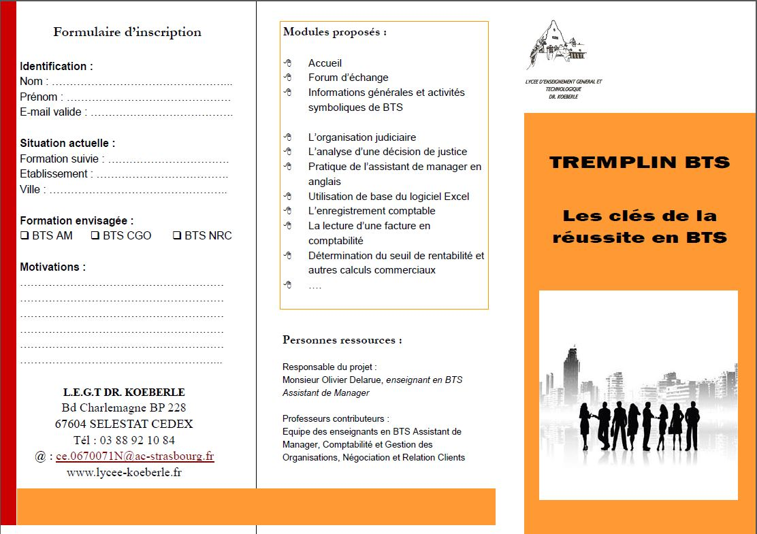

Slide 6


Slide 7

Le support :
Le module de présentation
Présenter les 3 filières
Présenter des activités typiques de chacun des BTS proposés (leçon et/ou exercices)
Questionnaire de positionnement
Témoignages d’étudiants
Notes:
Le module de présentation sera accessible également sur la plateforme moodle. Les visiteurs pourront se connecter de façon anonyme (via une URL fournie lors de présentations).
Ils découvriront de façon indépendante le contenu des formations, pourront faire quelques activités.
L’accès à cet espace se fera au moment des vœux d’orientation.
La présentation des filières consistent en la présentation du référentiel, des grilles de cours, des épreuves à l’examen…

Slide 8
Le support :
Les modules de remédiation
Proposés par les enseignants pour pallier les lacunes de début de formation
Donner une solution aux étudiants en difficulté sur une notion ou une méthode
Ces modules peuvent être mutualisés entre les 3 formations de BTS
Notes:
Certaines désaffections en cours de 1ère année peuvent être dues au découragement des étudiants les plus faibles face à leurs difficultés.
Les modules de remédiation visent à proposer une solution à ces étudiants : travailler en autonomie une notion ou une méthode à l’aide d’un cours moodle. Chaque cours contient un rappel de notions, des exercices et activités. L’étudiant peut ainsi travailler en autonomie des notions mal assimilées.
Des modules sur des thèmes communs aux trois sections de BTS peuvent aussi être mutualisés facilement : modules sur les méthodes informatiques (tableur, SQL…), sur la rédaction en français…

Slide 9
Le support :
Les modules communs
Partagés entre les trois sections de BTS
Support aux étudiants
Problématiques communes : par exemple la recherche des stages (rédaction de CV et lettres de motivation ; forum d’échange ; l’entretien…)

Slide 10
L’avancée du projet
Le module de présentation
Module encore inexistant
Une réflexion est en cours pour déterminer le contenu
Quelques activités existent déjà sur la plateforme, sans structuration pour l’instant
Notes:
Ce module doit être mis en place prochainement, avec l’objectif qu’il soit complet au mois de janvier lors de la campagne de recrutement en vue de la rentrée 2013.

Slide 11
L’avancée du projet
Les modules de remédiation
Dans un premier temps, une liste de points de difficulté classiques a été créée
Plusieurs modules sont en construction : Les calculs commerciaux de base en BTS NRC ; l’organisation judiciaire ; l’utilisation du tableur Excel ; présentation et rédaction en anglais…
Notes:
Différents enseignants travaillent sur la construction de modules de remédiation.
Dans un second temps, ces modules pourront être partagés avec d’autres établissements grâce à la plateforme commune moodle.

Slide 12
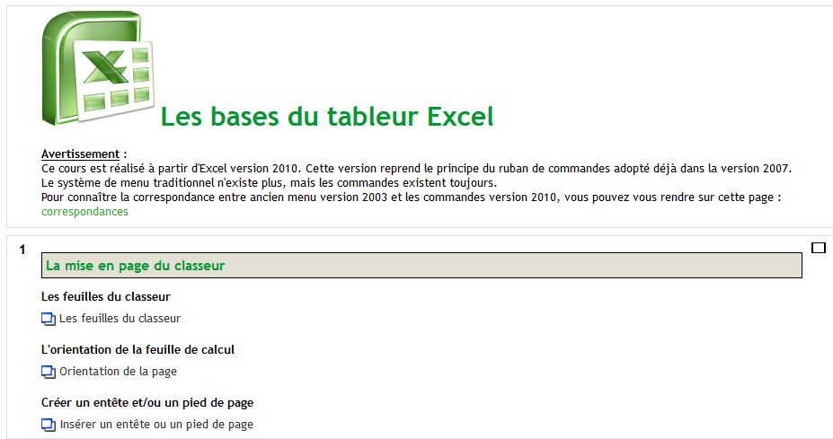
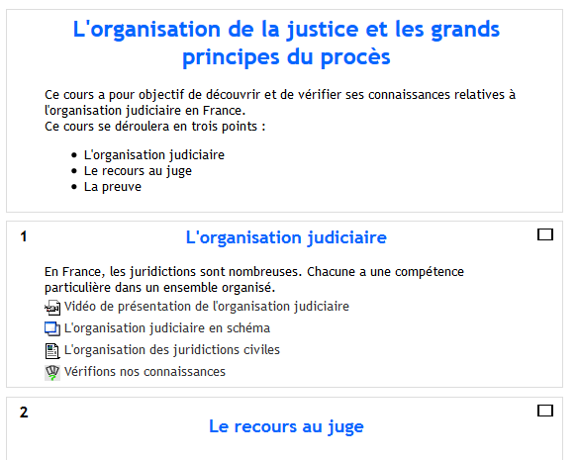
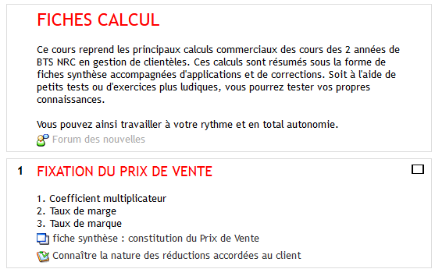
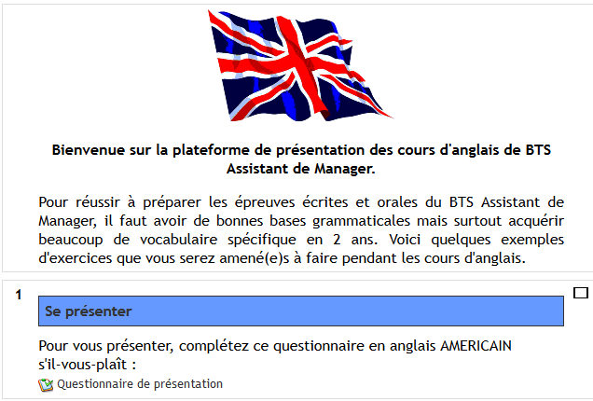
Quelques exemples de cours Moodle

Slide 13
L’avancée du projet
Les modules communs
Un module d’aide à la recherche de stages
Partage de liens vers des sites utiles
Un forum de discussion pour faire que les étudiants s’entraident
Construction en cours
Notes:
Le module d’aide à la recherche de stages est encore en construction.
Le forum va bientôt être ouvert aux étudiants. L’avantage de la plateforme Moodle est que les messages postés dans le forum sont automatiquement envoyés dans la messagerie Scolastance. Les étudiants sont ainsi informés rapidement des messages et discussion. Les échanges seront facilités.
Le module s’enrichira de conseils pour la rédaction de lettres de motivation et de CV.

Slide 14
